Slide 1
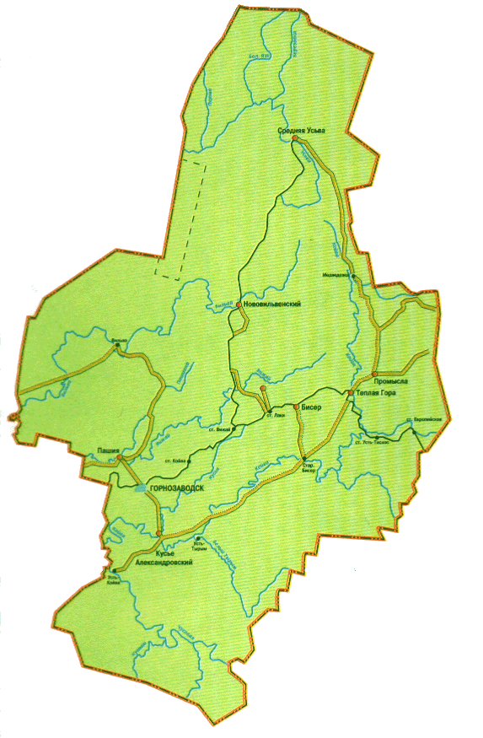


Викторина
Мой Горнозаводск: от А до Я

Slide 2

А
По изображению определите драгоценный камень.
В нашем округе встречаются месторождения данного минерала.
Алмаз

Slide 3
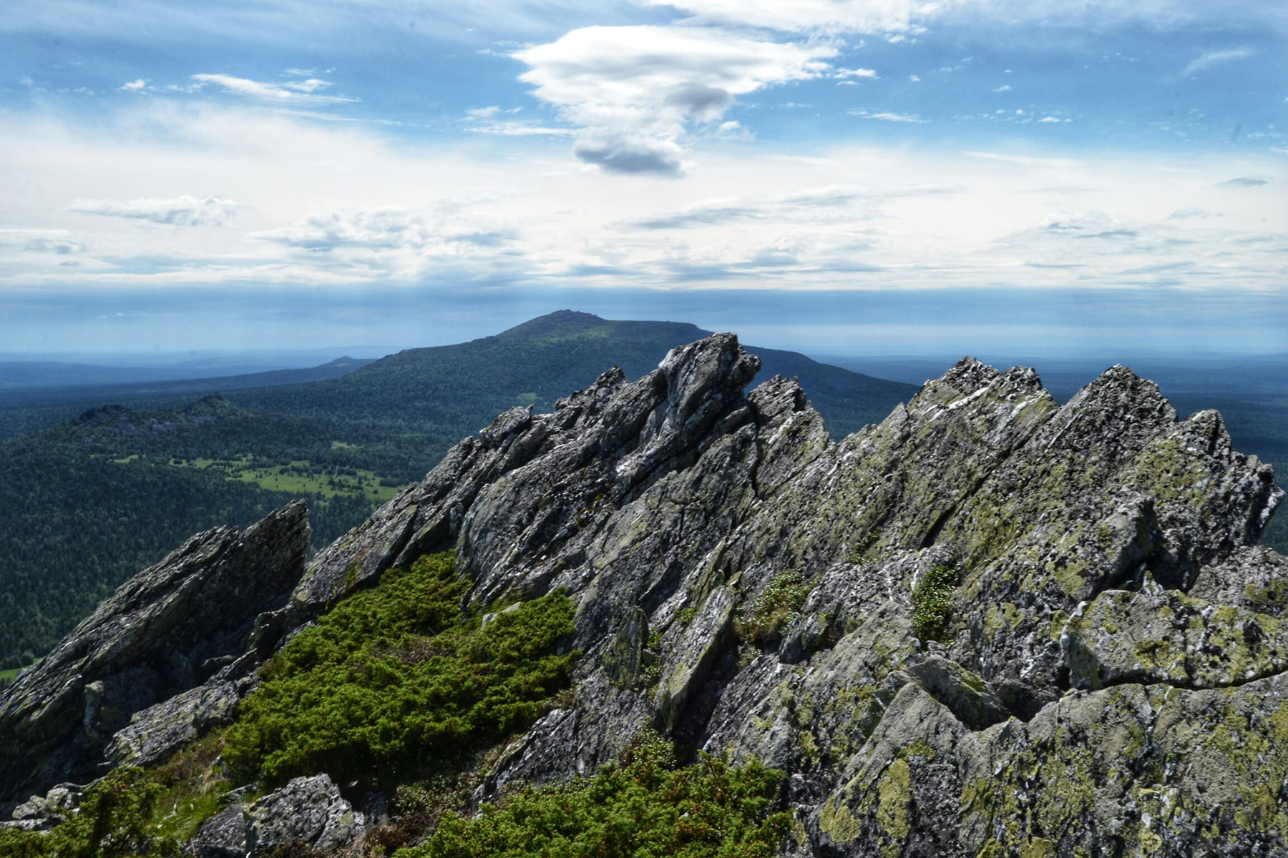
Б
Этот заповедник расположен на территории
Горнозаводского и Гремячинского городских округов
Басеги

Slide 4
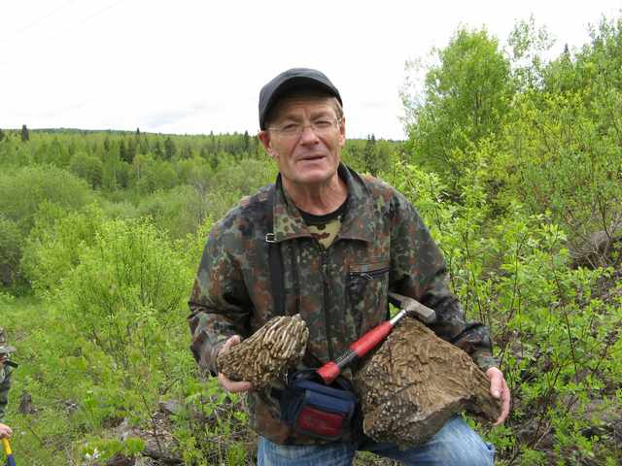
В
Этот человек большую часть своей жизни занимался краеведением.
Врадий
Александр Сергеевич

Slide 5
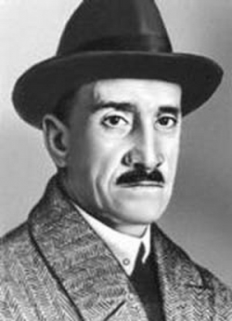
Г
В самом начале 20 века, в начале 1900 года, побывал в нашем крае этот известный писатель, автор романов «Бегущая по волнам», «Алые паруса» и других произведений.
Свои воспоминания и впечатления о пребывании на уральской земле он описал много лет спустя в «Автобиографической повести». (1931 год).
Грин Александр

Slide 6
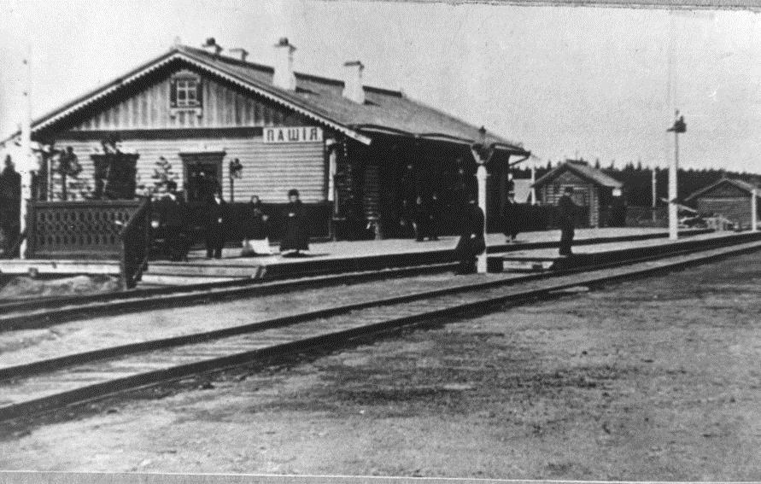
Д
До образования поселка Новопашийский здесь была деревня, названная в честь первого поселенца Данилы Иудовича Смердова. Как она называлась?
Даниловка

Slide 7
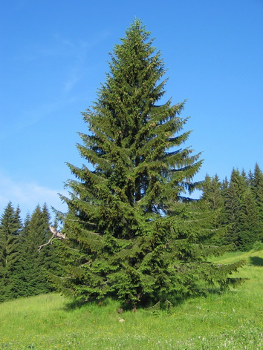
Е
Дерево, родственное сосне.
Ель

Slide 8
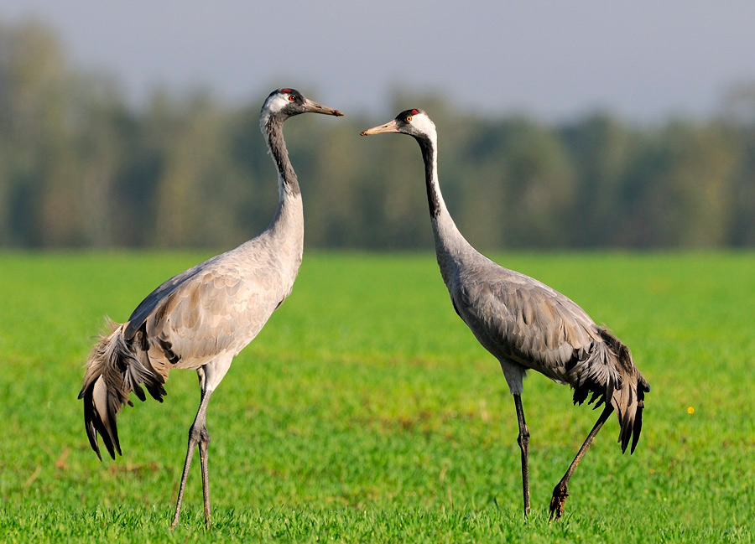
Ж
Перелетная птица
Журавль

Slide 9
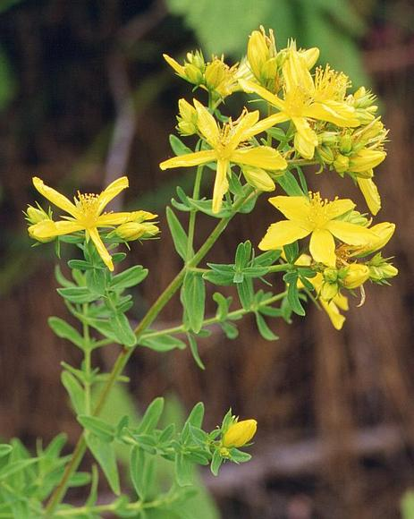
З
Лекарственное растение
Зверобой

Slide 10
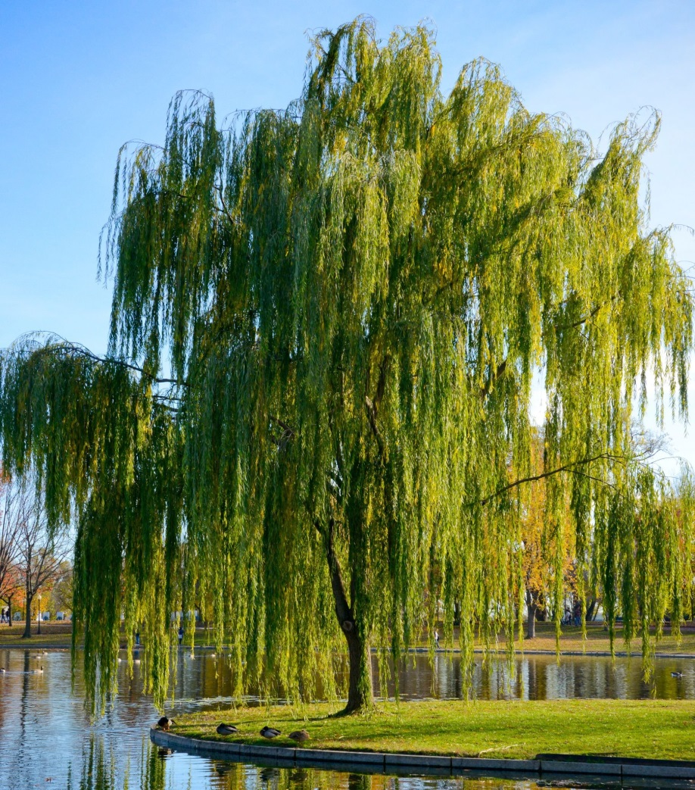
И
Кудри в речку опустила
И о чем-то загрустила,
А о чем она грустит,
Никому не говорит.
Ива

Slide 11
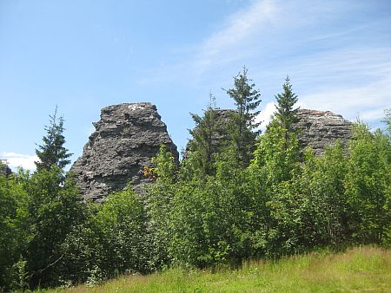
К
Название горы
Колпаки

Slide 12
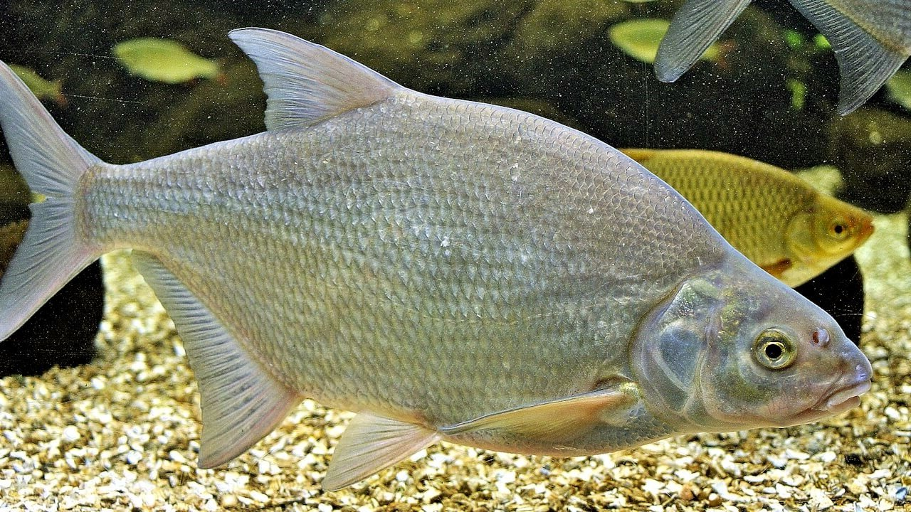
Л
С серебристой чешуёй,
Не плотва. Какой большой!
А копчёный – это вещь!
Догадались? Это —
Лещ

Slide 13
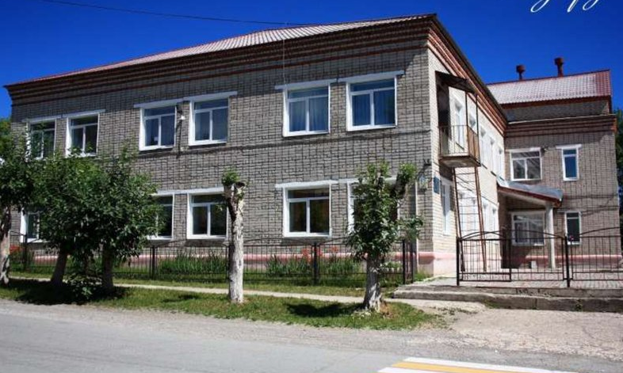
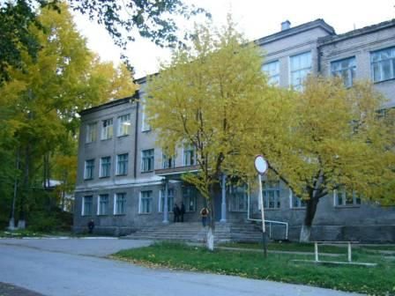
М
Самая «мирная» и «дружелюбная» улица
Мира

Slide 14
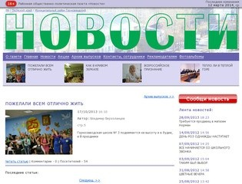
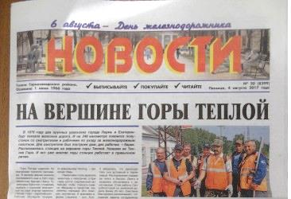
Н
Газета Горнозаводского городского округа
«Новости»

Slide 15
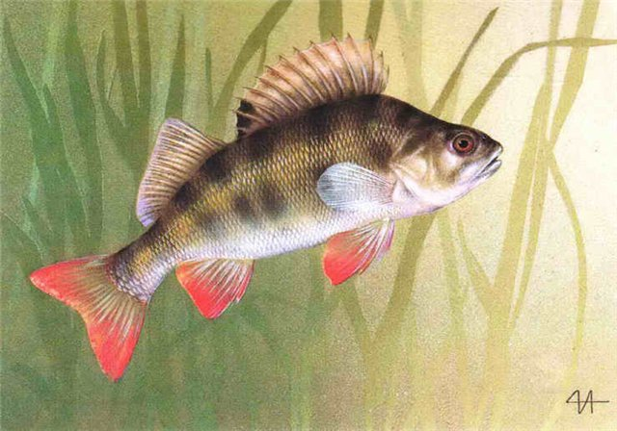
О
Рыба полосатая,
Хищная, опасная,
Ловит маленьких мальков,
Красный цвет у плавников!
Окунь

Slide 16
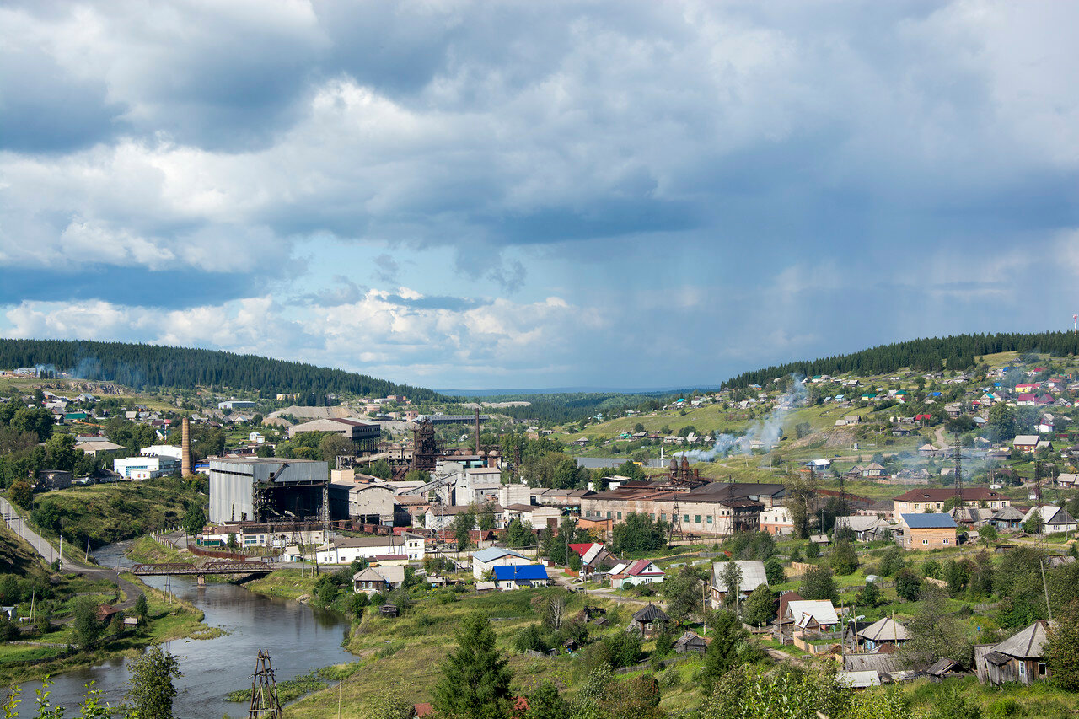
П
Один из старейших поселков нашего округа
Пашия

Slide 17
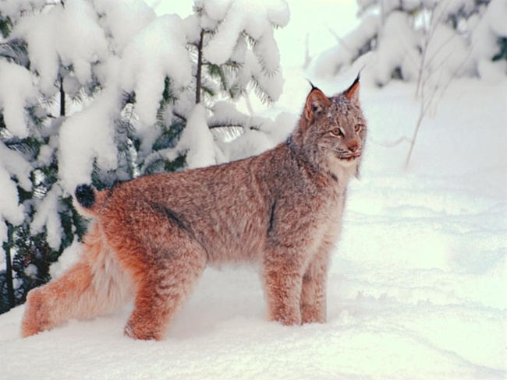
Р
Меньше тигра, больше кошки
Над ушами кисти-рожки…
Рысь

Slide 18
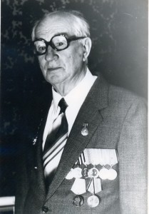
С
Этот человек был директором Горнозаводского краеведческого музея, в его честь и был назван музей
Старостин Михаил Петрович

Slide 19
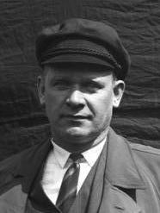
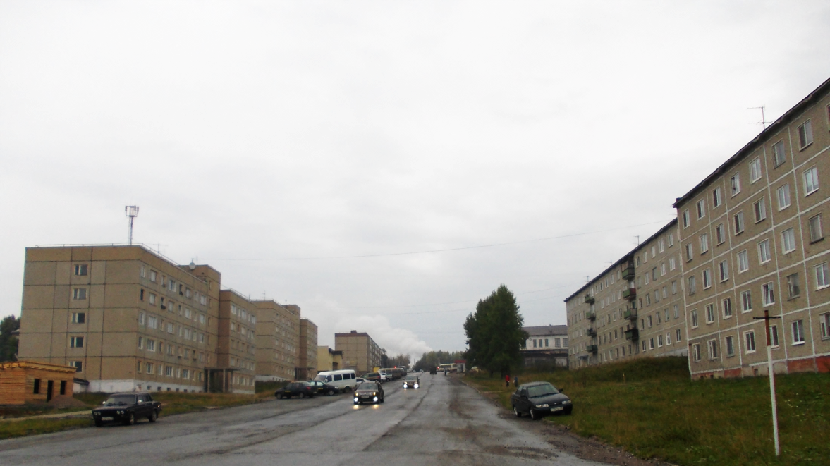
Т
В честь этого немецкого общественного деятеля названа одна из улиц в Горнозаводске
Тельман Эрнст

Slide 20
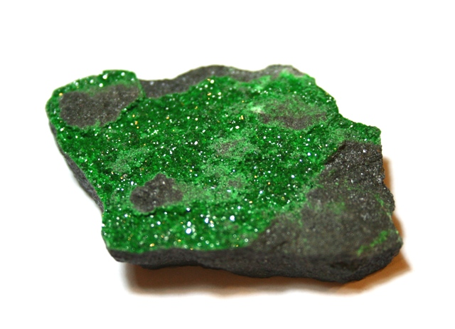
У
Месторождения этого минерала встречаются
в нашем регионе
Уваровит

Slide 21
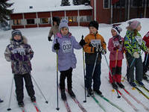
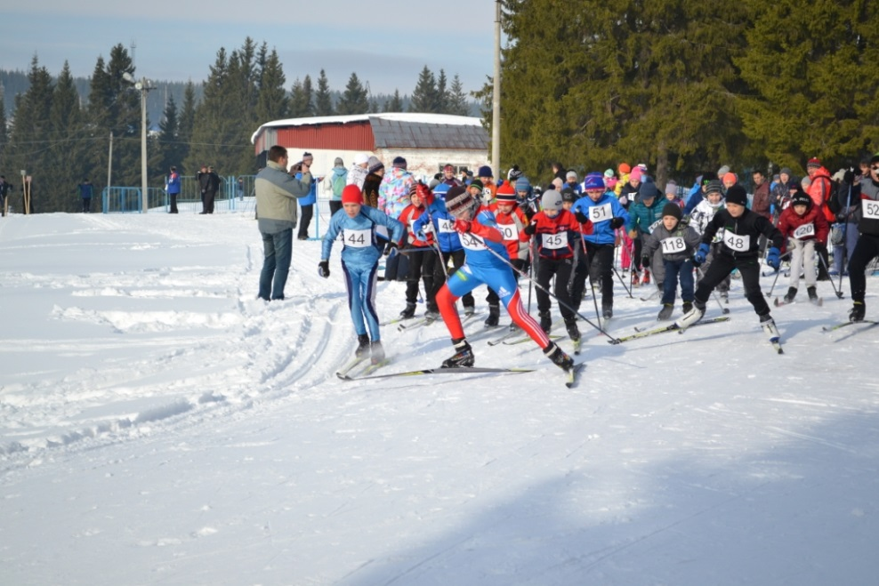
Ф
Спортивный клуб в Горнозаводске
«Факел»

Slide 22
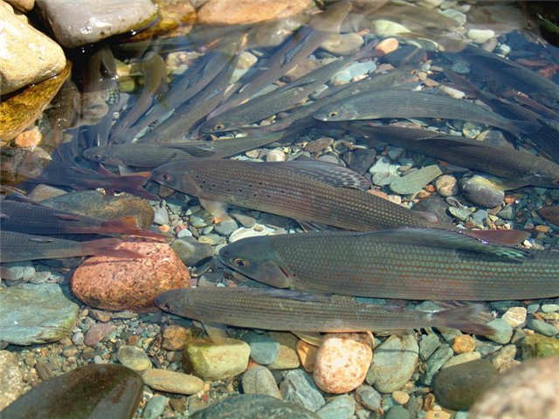
Х
Редкая и ценная рыба, обитающая в местных реках
Хариус

Slide 23
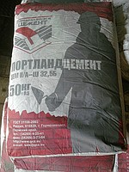
Ц
Продукция градообразующего предприятия
Цемент

Slide 24

Ч
Черемуха

Slide 25
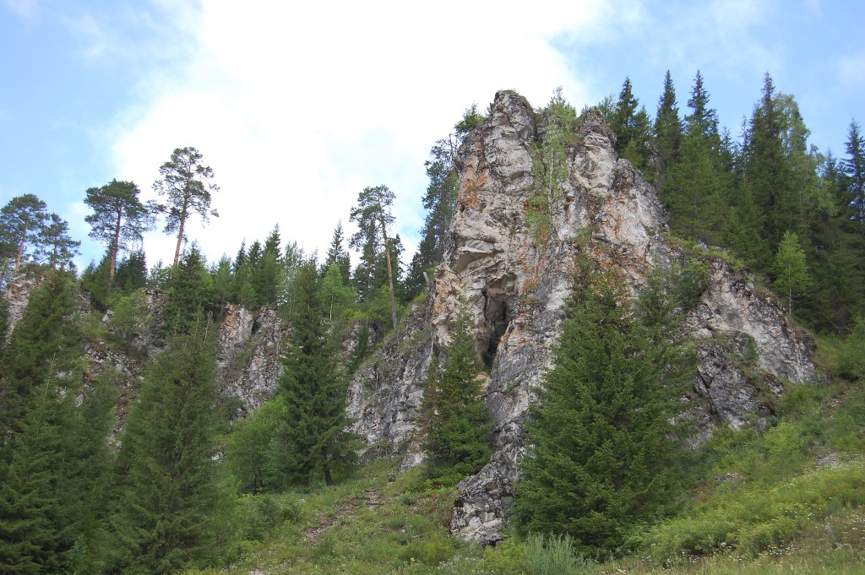
Ш
Камень на реке Койва
Шайтан

Slide 26
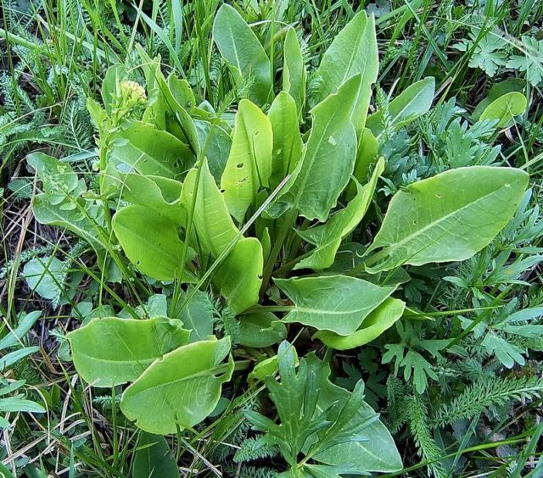
Щ
Съедобное растение
Щавель

Slide 27
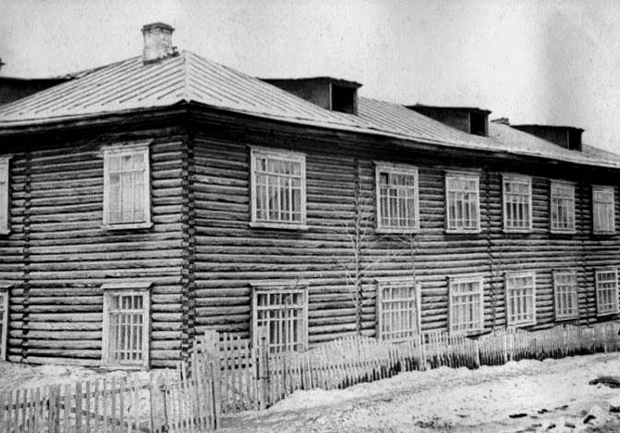
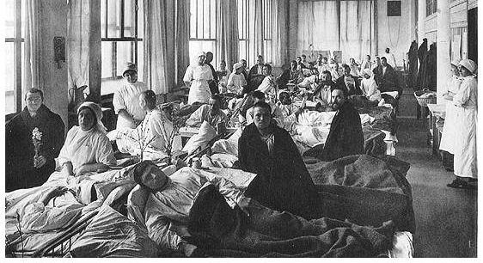
Э
Это медицинское учреждение размещалось в военные годы в здании школы в пос. Пашия
Эвакогоспиталь

Slide 28
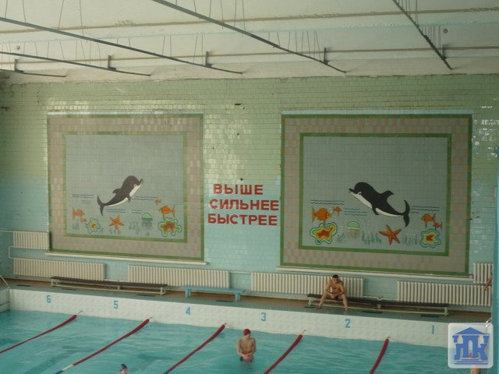
Ю
Детский оздоровительно - образовательный центр г. Горнозаводска
«Юность»

Slide 29
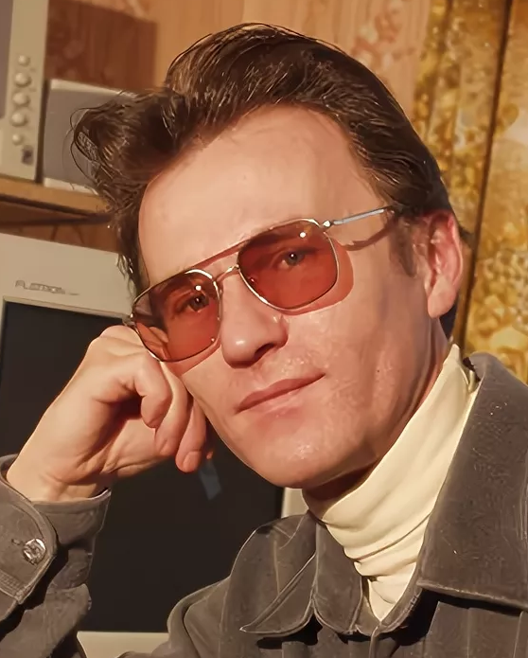
Я
Поэт; корреспондент газеты «Новости»
Якимов Алексей

Slide 30

Спасибо
за внимание!

